Slide 1
Детское пение – это полезно
Выполнила работу ученица 1 «в» класса
МБОУ Лицей № 8 г. Воронеж
Пономарева Эмилия
Учитель: Саломатина Светлана Михайловна

Slide 2
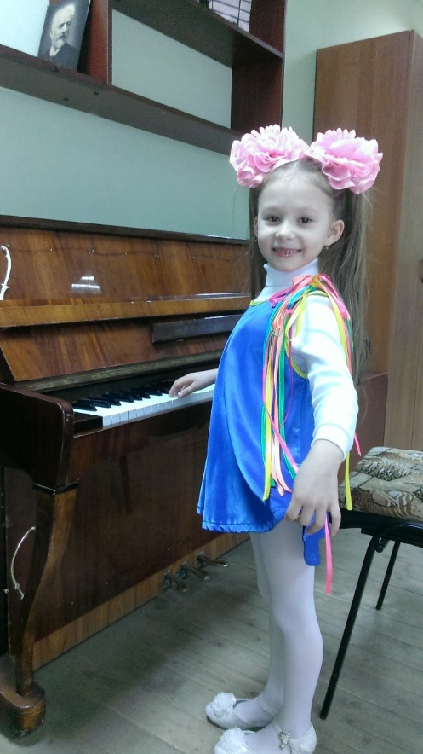
Введение
Мне очень нравиться петь, я с пяти лет занимаюсь вокалом в ансамбле «Колокольчик» ЦДО «Созвездие». Однажды мне стало интересно какое влияние оказывает пение на детей школьного возраста, эта тема очень интересна и близка мне. Поэтому
Цель моей работы:
Выяснить как влияет пение на развитие и здоровье школьника.

Slide 3
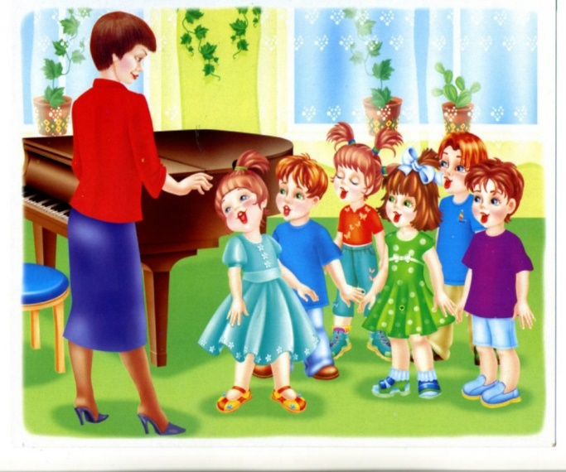
Задачи моей работы:
- Ознакомиться с литературой по теме
«Детское пение – это полезно»;
- Провести беседу с педагогом по вокалу о влиянии пения на способности детей (на примере Костиной Маши);
- Оценить, как мне помогают занятия вокалом.
Я собрала информацию и вот что узнала… С древних времен известна лечебная сила звуков, которые человек произносит своим голосом. Постепенно развиваясь, пение становится особым видом искусства, которое прочно вошло в нашу жизнь. Ведь не зря в каждой школе есть уроки музыки, где дети поют.

Slide 4
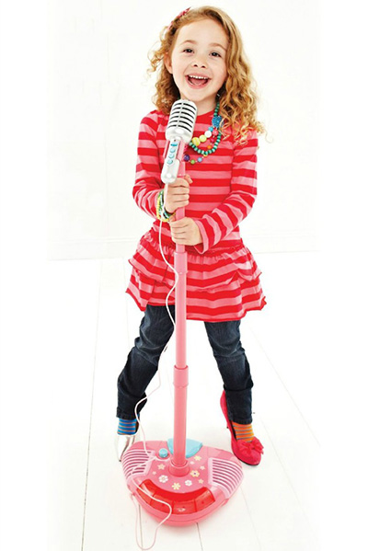
Пение - развивает детей
Занятия пением развивают у детей:
слух, чувство ритма;
память, внимание;
способности к импровизации;
речевую деятельность;
правильную осанку.
Так, например, в ходе беседы педагог по вокалу подтвердил, что одна из участниц ансамбля Костина Маша на начальном этапе занятий не обладала особыми способностями, но за время тренировок у неё улучшились: тембр голоса, чистота исполнения песен, дикция, дыхание и Машу, включили в состав коллектива. Педагог также подтвердил, что пропусков по болезням у детей практически нет. Все хорошо учатся на 4 и 5.

Slide 5
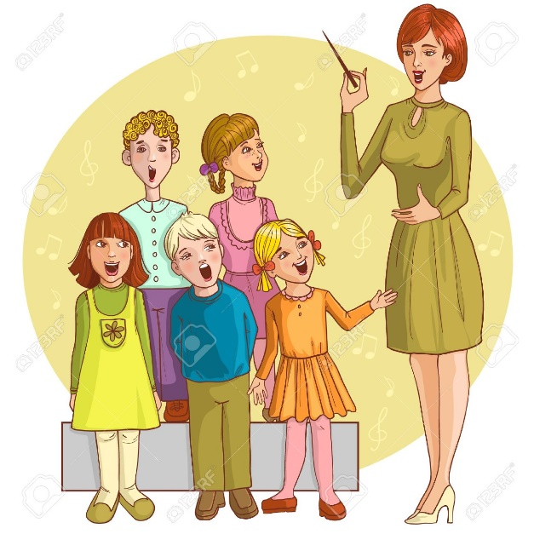
Пение – это искусство правильного дыхания.
Дыхание – это основа жизни нашего организма.
Пение – это особое ритмичное дыхание, которое насыщает наш организм кислородом и улучшает работу легких.
Это стимулирует иммунитет и защищает верхние дыхательные пути от инфекций и благотворно влияет на работу сердца.

Slide 6
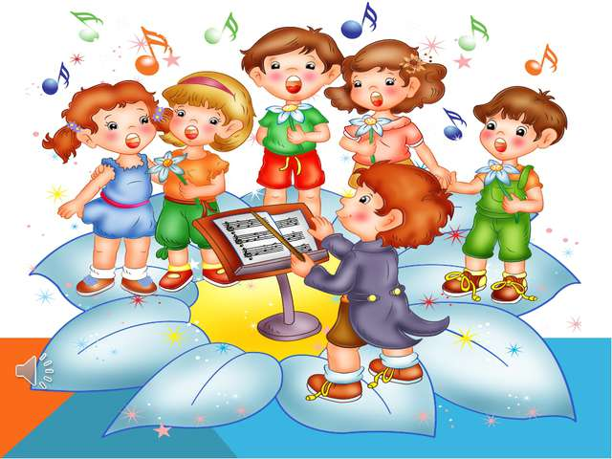
Пение полезно для здоровья
Пение помогает улучшить дикцию. Этому способствует подготовка к пению, которая включает в себя распевку, скороговорки и упражнения для дыхания. Эти тренировки помогают справиться даже с таким дефектом как заикание.
На своем примере, хочу подтвердить, что мне удалось улучшить: дикцию, дыхание, звучание голоса, память и внимание. После занятий вокалом я всегда испытываю чувство радости.

Slide 7
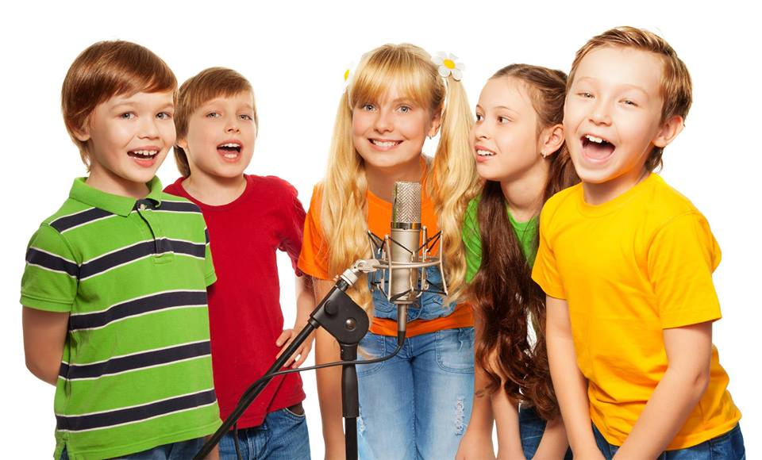
Пение полезно для здоровья
Пение заряд положительных эмоций:
повышает настроение;
успокаивает;
укрепляет нервную систему;
расслабляет;
формирует уравновешенный характер;
развивает приятный тембр голоса;
делает детей дружелюбными.

Slide 8
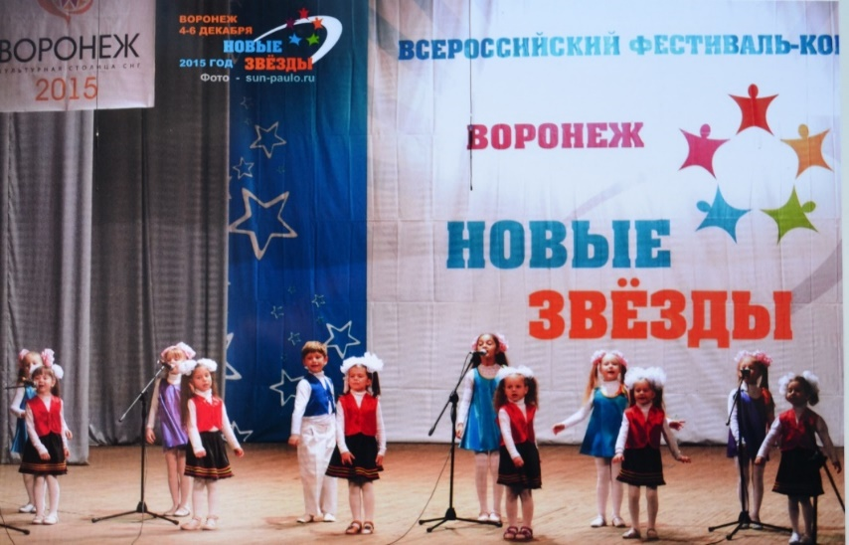
Пение – это дружба
У нас большой дружный коллектив, мы с удовольствием общаемся и играем вместе. Наш ансамбль участвует в городских и всероссийских фестивалях – конкурсах: «Солнышко смеётся», «Новые звёзды», «Осенний блюз». Мы неоднократно становились лауреатами 1 степени в этих конкурсах.

Slide 9
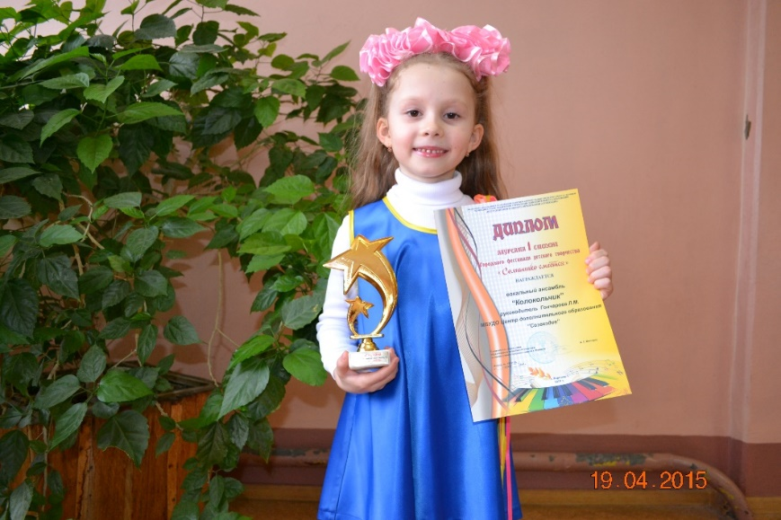
Выводы
Подводя итоги своей работы можно сделать следующие выводы:
Пение очень хорошо способствует гармоничному развитию школьников!
Пение - это не только полезно, но и приятный способ провести время в кругу друзей!
Я с удовольствием буду продолжать свои занятия вокалом и Вам советую!

